Slide 1


Курсовой проект АиП
Выполнил:
Студент группы ИС/б-20-2-о
Филозоп Алексей Николаевич

Slide 2
НАЗНАЧЕНИЕ И ОБЛАСТЬ ПРИМЕНЕНИЯ ПРОГРАММЫ
Программа предназначена для организации, хранения, поиска и модификации данных о потреблённых продуктов животными через пользователь-ориентированный терминальный интерфейс.
Области применения программы: парки и зоопарки, ветеринарные клиники и центры, находящиеся в городе Севастополь и в его округе.

Slide 3




Выбор среды и языка программирования
Для разработки программы была создана следующая среда разработки:
компилятор GCC;
текстовый редактор MS VSCode;
система сборки проекта make;
СКВ git.

Slide 4
Разработка модульной структуры программы
Программа была разделена на модули следующим образом:
главный файл;
ядро программы;
графический интерфейс программы.

Slide 5
Структуры данных
typedef struct list_data_t {
list_id_t cage_num; // Номер вольера.
struct { // Информация о животном.
wchar_t areal[ANIMAL_AREAL_MAX_LEN + 1]; // Ареал обитания животного.
wchar_t breed[ANIMAL_BREED_MAX_LEN + 1]; // Порода животного.
wchar_t name[ANIMAL_NAME_MAX_LEN + 1]; // Имя животного.
} animal;
struct { // Информация о продуктах.
wchar_t type[PRODUCT_TYPE_MAX_LEN + 1]; // Тип.
weight_t weight; // Вес.
cost_t cost; // Стоимость.
} products;
udate_t date; // Дата.
} list_data_t;

Slide 6
Прототипы функций
list_obj_t * lists_CreateNewListObject (void);
void lists_DeleteListObject (list_obj_t **);
void lists_CleanListObject (list_obj_t *);
void lists_InsertAsListsTail (list_obj_t *, list_elem_t *);
list_elem_t * lists_SearchElementByField (list_obj_t *, field_num_t, void *);
int lists_CompareElements (const list_elem_t *, const list_elem_t *, const field_num_t);
cost_t lists_GetCostForPeriod (const list_obj_t *, const udate_t *, const udate_t *);
weight_t lists_GetWeightForPeriod (const list_obj_t *, const udate_t *, const udate_t *);
int tui_popup_edit_element_data (const wchar_t *, list_data_t *, int);

Slide 7
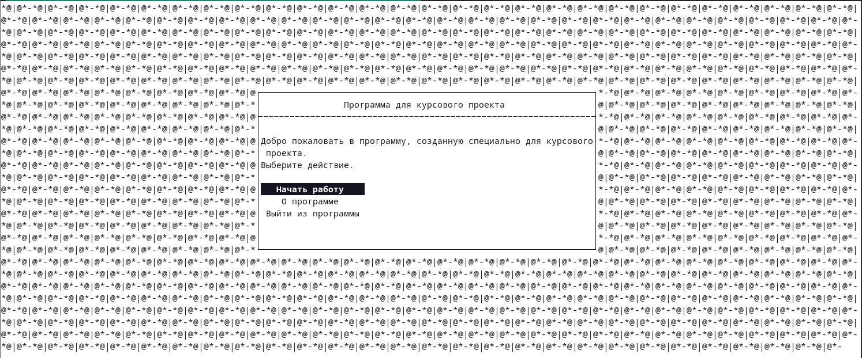
Выполнение программы. Главное меню

Slide 8
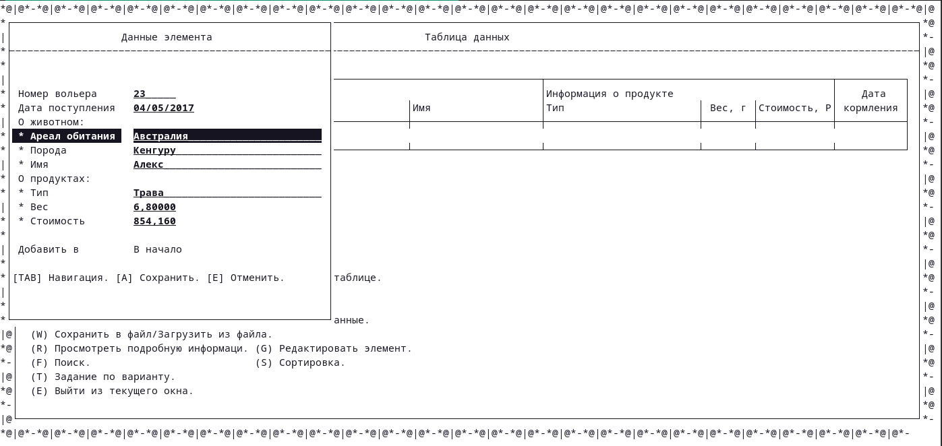
Выполнение программы. Добавление элемента

Slide 9
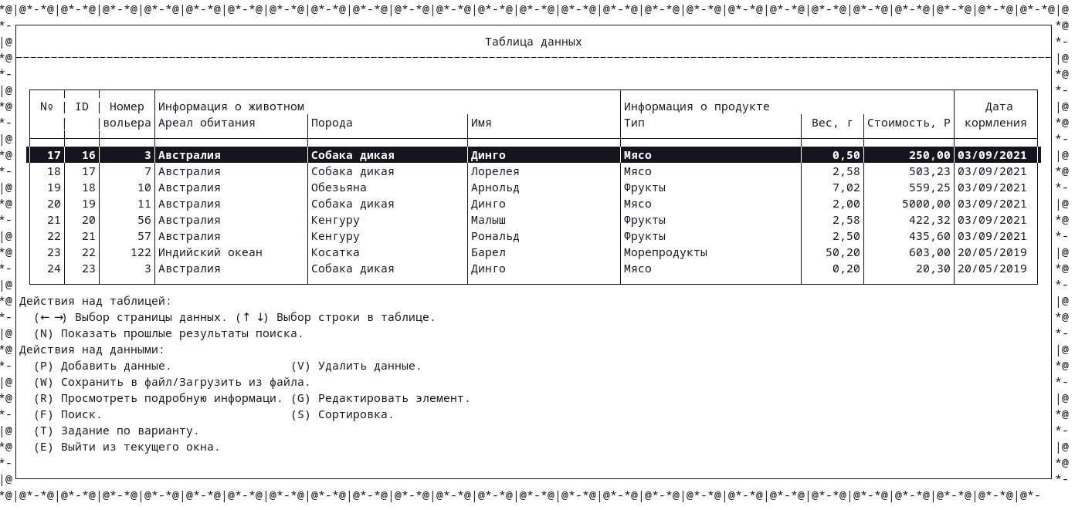
Выполнение программы. Вывод содержимого таблицы

Slide 10
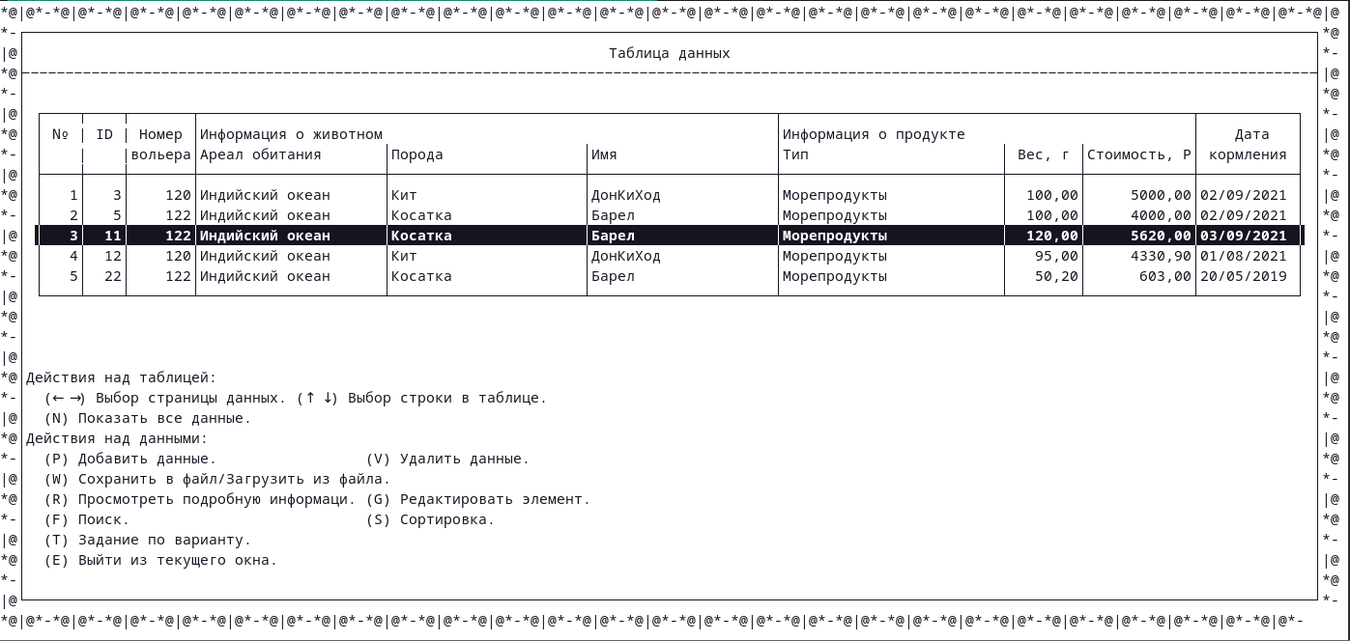
Выполнение программы. Поиск элементов.

Slide 11
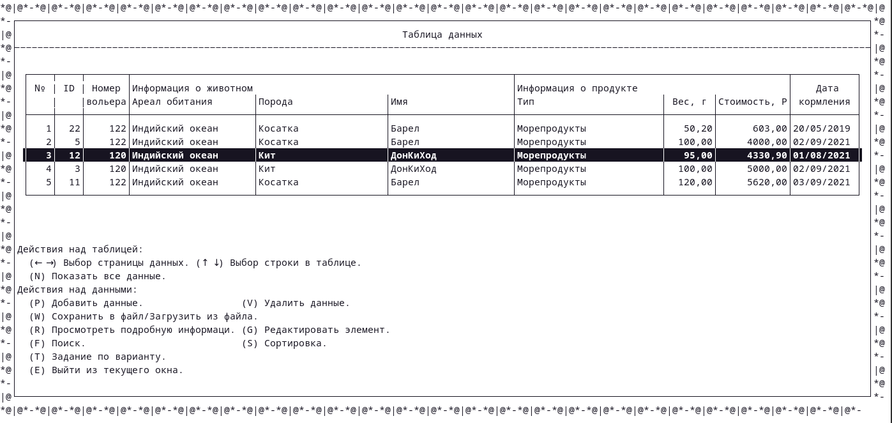
Выполнение программы. Сортировка списка.

Slide 12
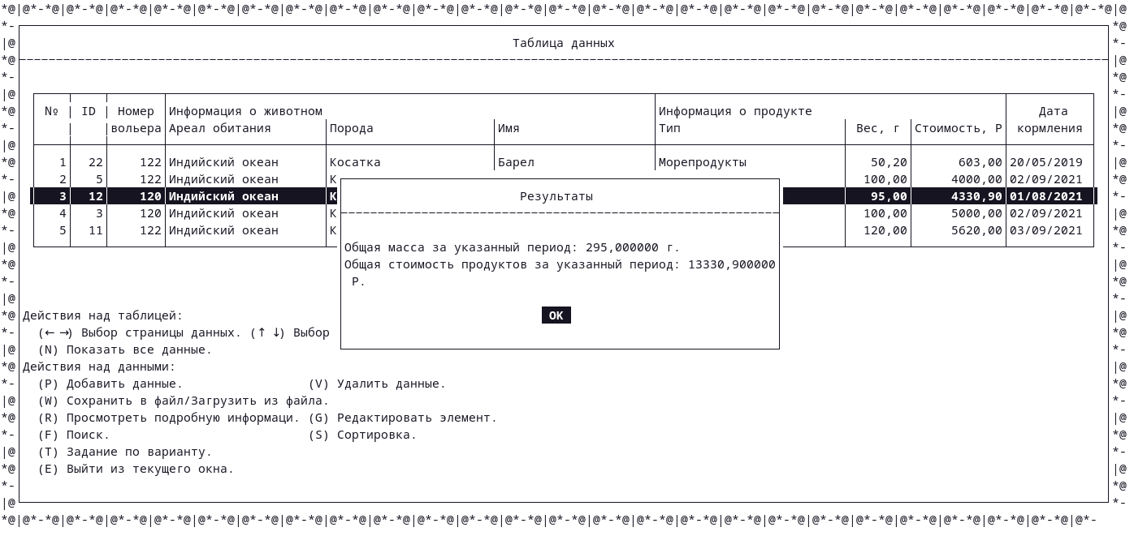
Выполнение программы. Выполнение задания по варианту.

Slide 13
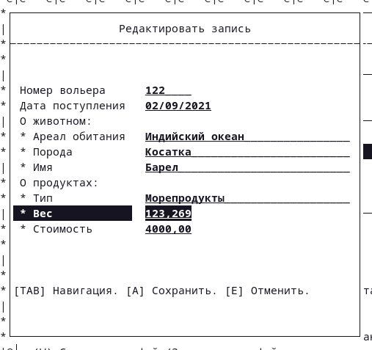
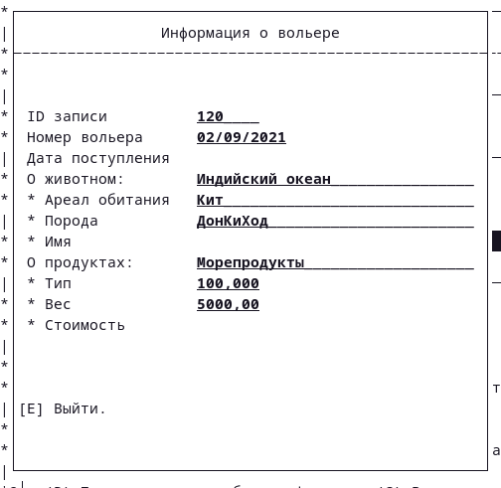
Выполнение программы. Взаимодействие с информацией.

Slide 14
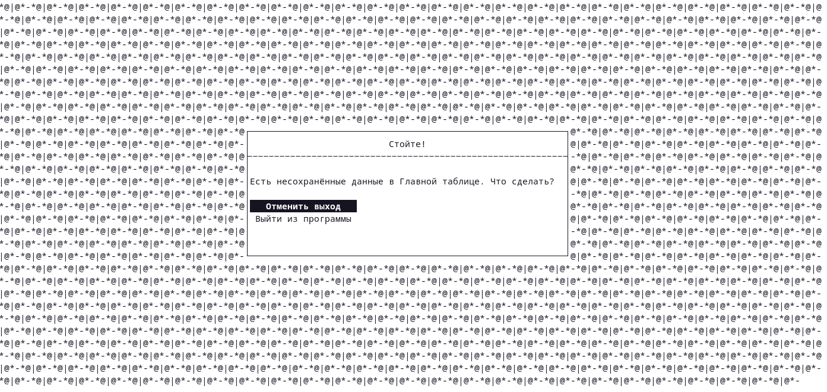
Выполнение программы. Завершение работы.

Slide 15
СПАСИБО ЗА ВНИМАНИЕ!

